Slide 1
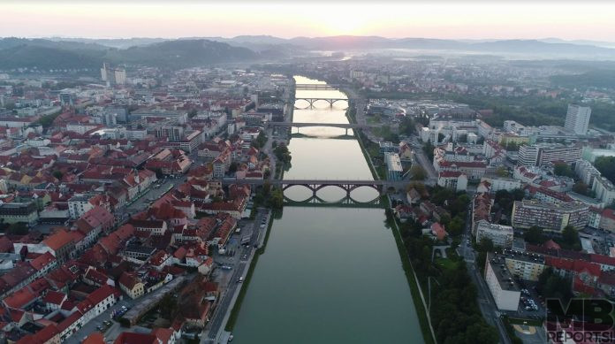
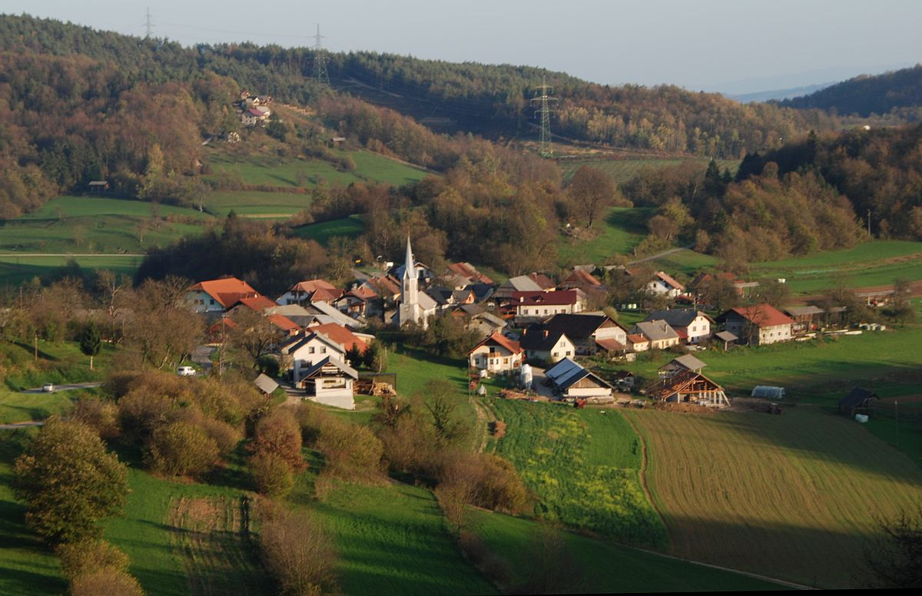
NASELJA V DOMAČI POKRAJINI
MESTO
VAS
V naseljih bivamo in opravljamo različne dejavnosti.

Slide 2
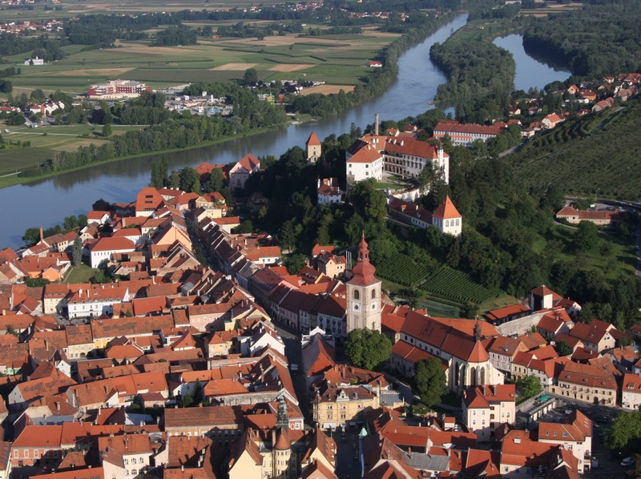
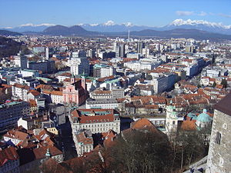
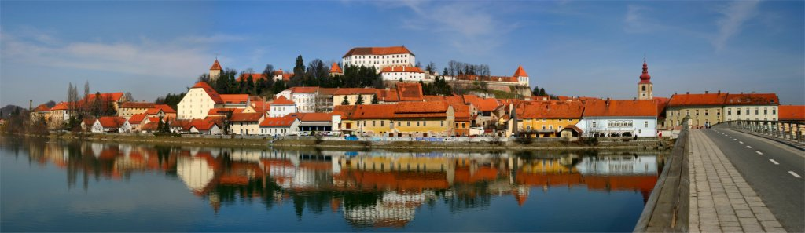
MESTNA NASELJA
LJUBLJANA – glavno mesto Slovenije
PTUJ – najstarejše mesto v Sloveniji

Slide 3
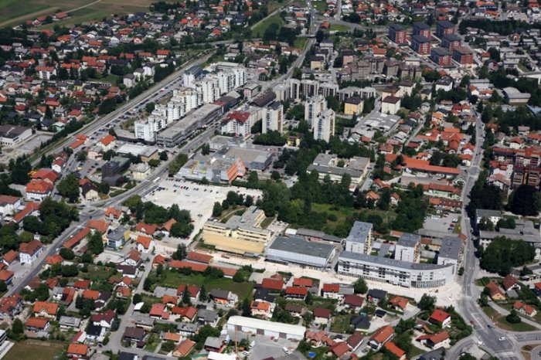
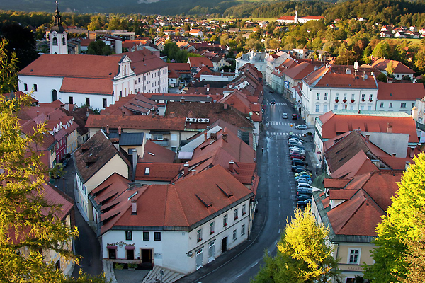
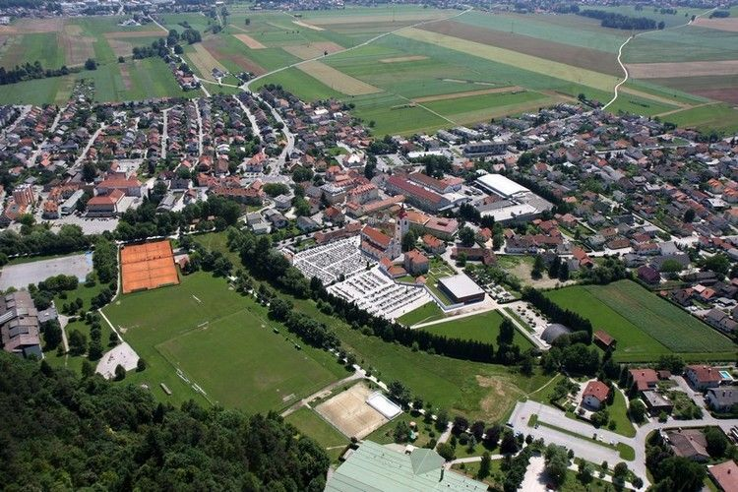
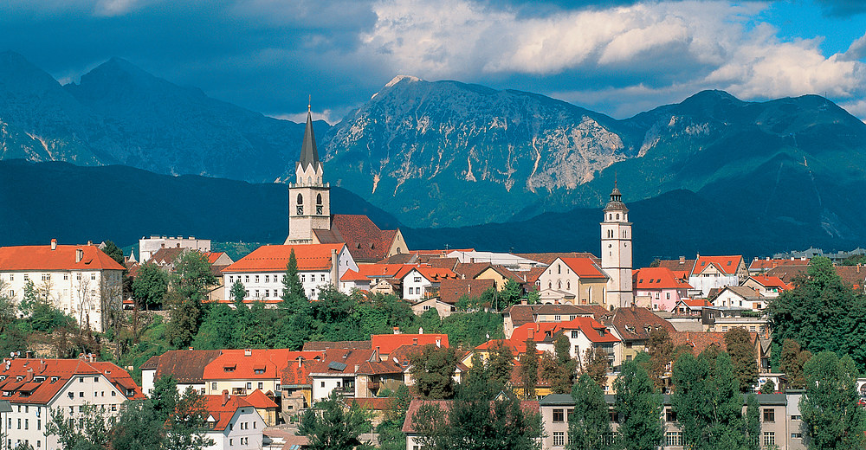
BLIŽNJA MESTA
Domžale
Kamnik
Kranj
Mengeš

Slide 4
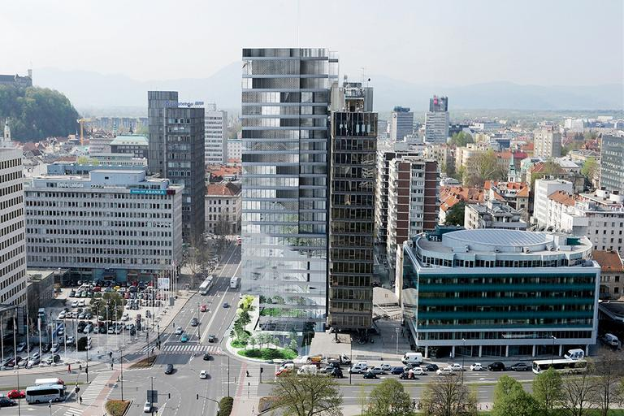
ZNAČILNOSTI MEST
- prebivalci meščani
- gosto naseljena in pozidana (stolpnice, bloki, nebotičniki)
- široke ceste, veliko ulic, gost promet
- onesnažen zrak
- upravne, kulturne ustanove, šole, bolnišnice, trgovski centri…

Slide 5
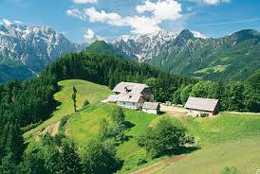
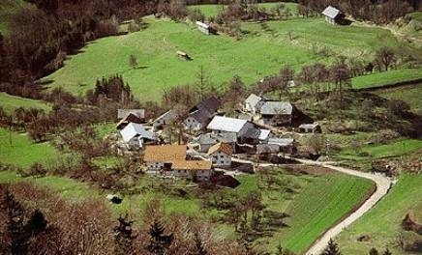
PODEŽELSKA NASELJA
SAMOTNE KMETIJE
Imajo 1–3 kmetije.
ZASELEK
Ima 3–15 domov.

Slide 6
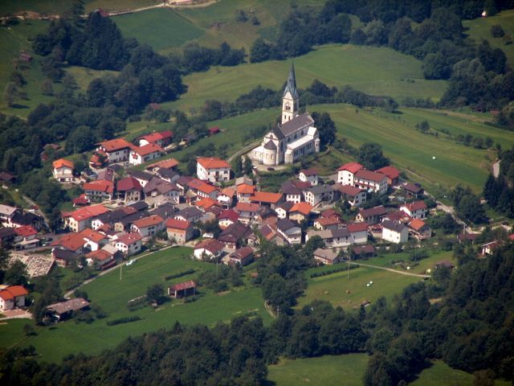
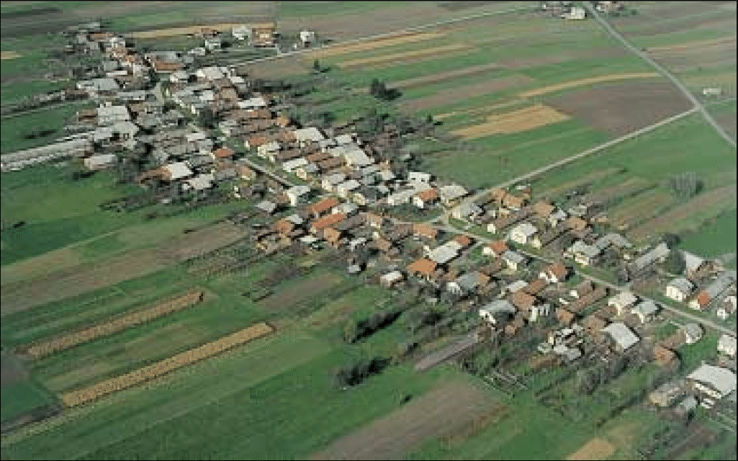
VAS ima vaško jedro in do 3000 prebivalcev.
gručasta vas
obcestna vas
SELO je manjša vas brez vaškega jedra.

Slide 7
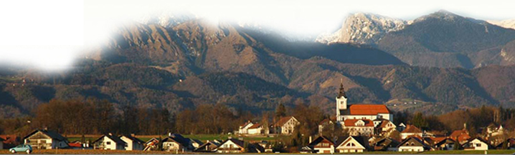
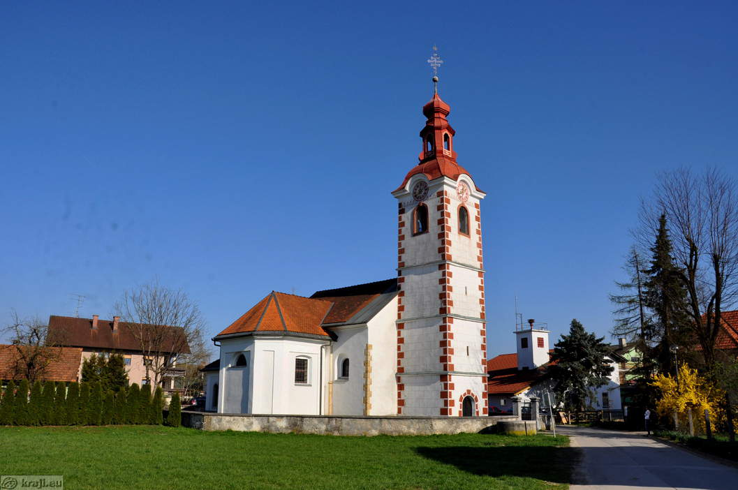
ZNAČILNOSTI VASI
prebivalci - vaščani
družinske hiše, kmetije
šola, trgovina, gasilski dom, cerkev
malo cest, prometa
čist zrak
veliko zelenih površin

